Slide 1
实战 - 屏幕录制生成 Gif
檀邹
工程院八部二处

Slide 2
目录
GIF 图片拆解与生成
RePlayKit 实现屏幕录制
代码实现
应用

Slide 3

图像互换格式 (Graphics Interchange Format, GIF)
将一个文件中的多幅图像数据逐幅读出并显示到屏幕上
体积小、成像相对清晰，特别适合于初期慢速的互联网
扩展名为 .gif，是一种压缩位图格式，支持透明背景图像
GIF 只能显示256色

Slide 4
GIF 格式图片拆解
基于 ImageIO.framework
通过 data 获取 image 的数据源
获取帧数
获取 image
生成图片
1
2
3
4

Slide 5
GIF格式图片生成
基于 MobileCoreServices.framework
获取源数据 image
设置 gif 的信息,播放间隔时间,基本数据,和 delay 时间
合成 gif
frameProperties | kCGImagePropertyGIFDelayTime
gifProperties | kCGImagePropertyGIFHasGlobalColorMap
 | kCGImagePropertyColorModel
 | kCGImagePropertyDepth
 | kCGImagePropertyGIFLoopCount

Slide 6
录屏机制
原生UI：通过获取当前显示的 layer，然后通过 Core Graphics 将这个 layer 绘制成 UIImage，然后将 UIImage 拼接成视频。
OpenGL：Unity 3D 以及 Cocos2d两种引擎，在iOS设备上都是采用 OpenGL ES 这个底层库实现渲染。
Metal： Metal是苹果推出的专门针对 iPhone 和 iPad 中 GPU 编程高度优化的框架，图形框架是非常底层的。

Slide 7
录屏机制
OpenGL Object
Context

Slide 8
录屏机制- ReplayKit 简介
iOS 9 发布
A7芯片以上，操作系统为iOS 9或更高版本的设备
让玩家更便捷地记录游戏或者应用的画面，录制自己的声音
不支持模拟器
与 AVPlayer 不相互兼容，无法录制 AVPlayer 呈现的画面

Slide 9
录屏机制- ReplayKit 简介

Slide 10
ReplayKit 使用
RPScreenRecorder负责录制回放视频
RPPreviewViewController为用户提供预览、分享、保存等功能
检测设备是否支持ReplayKit框架
/**开始录制 */
- (void)startRecordingWithMicrophoneEnabled:(BOOL)microphoneEnabled handler:(nullable void(^)(NSError * __nullable error))handler;
/**停止录制*/
- (void)stopRecordingWithHandler:(nullable void(^)(RPPreviewViewController * __nullable previewViewController, NSError * __nullable error))handler;

Slide 11
PhotoKit 使用
PHAsset: 代表照片库中的一个资源
PHFetchOptions: 获取资源时的参数
PHAssetCollection: 表示一个相册或者一个时刻，或者是一个智能相册
PHFetchResult: 表示一系列的资源结果集合PHImageManager: 用于处理资源的加载，加载图片的过程带有缓存处理
PHImageRequestOptions: 控制加载图片时的一系列参数
[1] http://kayosite.com/ios-development-and-detail-of-photo-framework-part-two.html

Slide 12
思路：
录制视频
ReplayKit
获取视频数据
PhotoKit
将视频转为Gif
MobileCoreServices

Slide 13
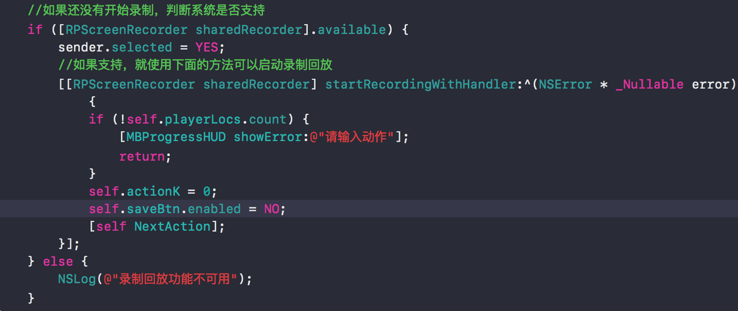
代码实现- 录制视频

Slide 14
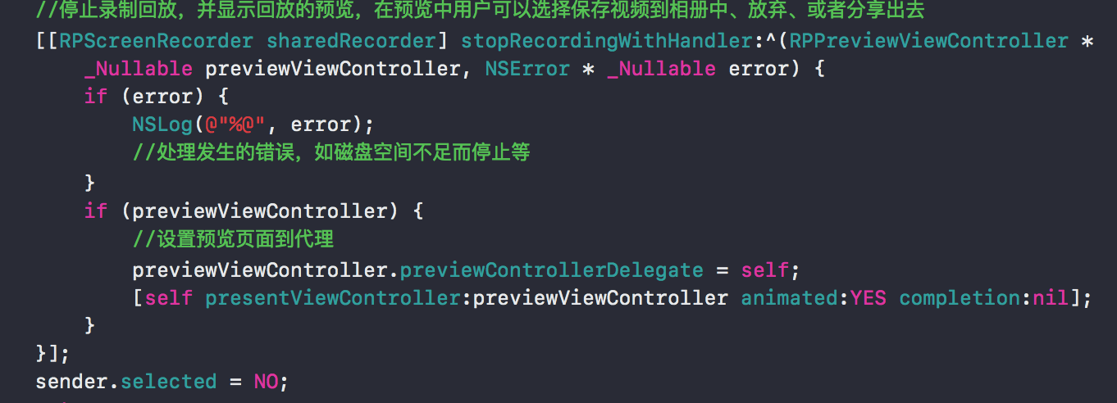
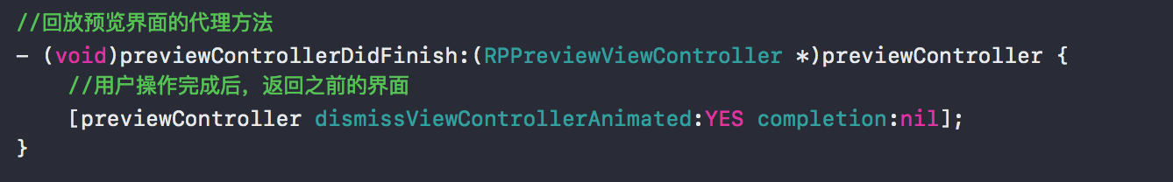
代码实现- 录制视频

Slide 15
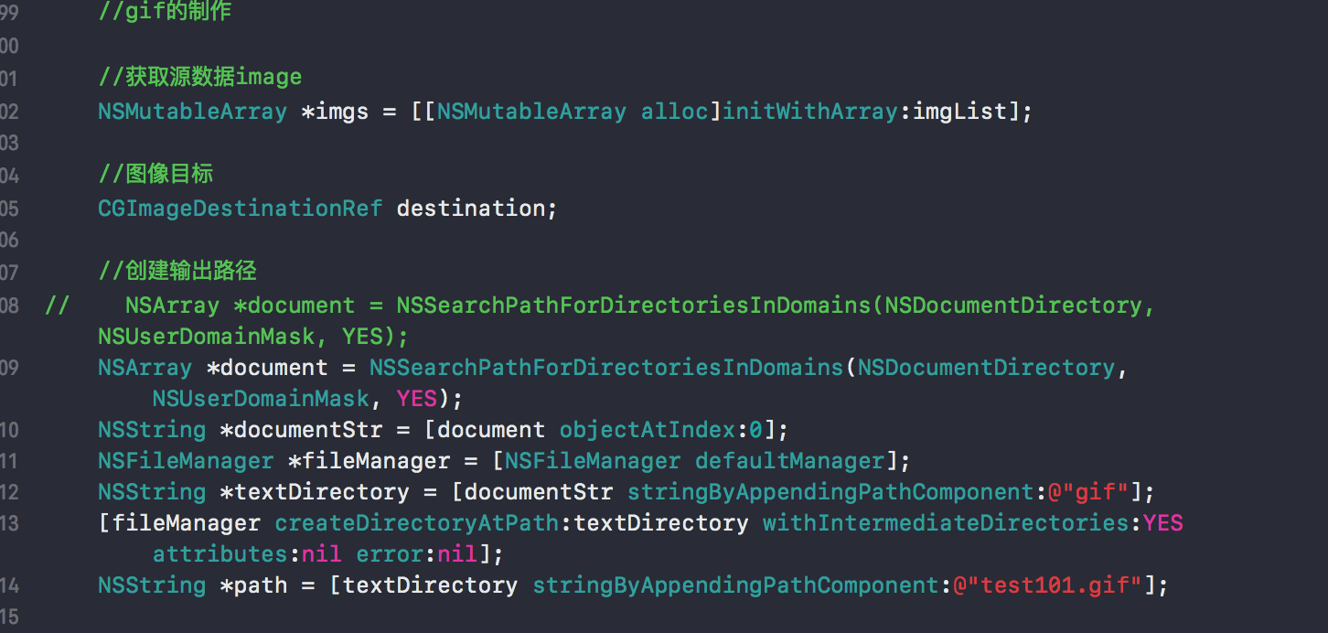
代码实现- 创建Gif

Slide 16
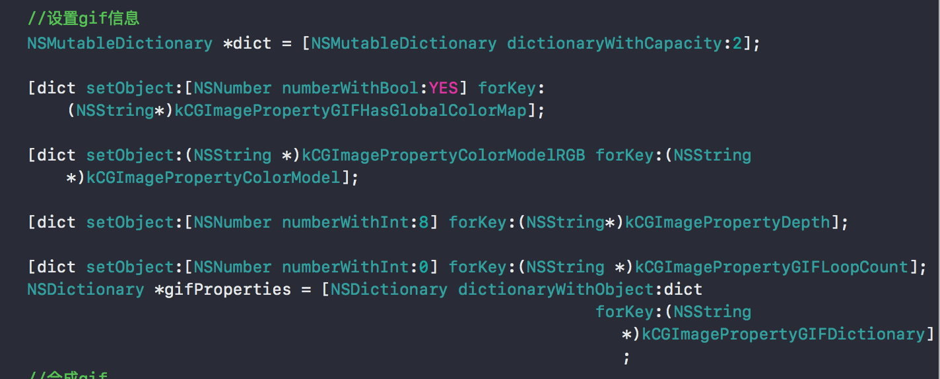
代码实现- 设置Gif信息

Slide 17
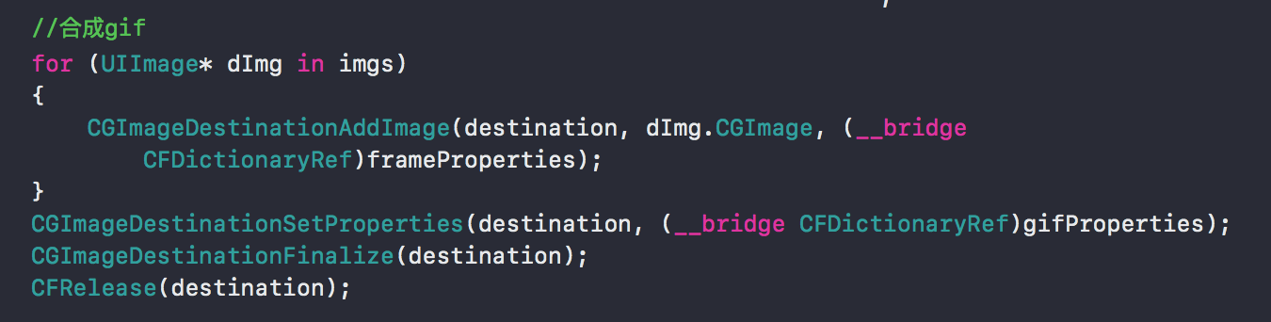
代码实现- 生成Gif

Slide 18
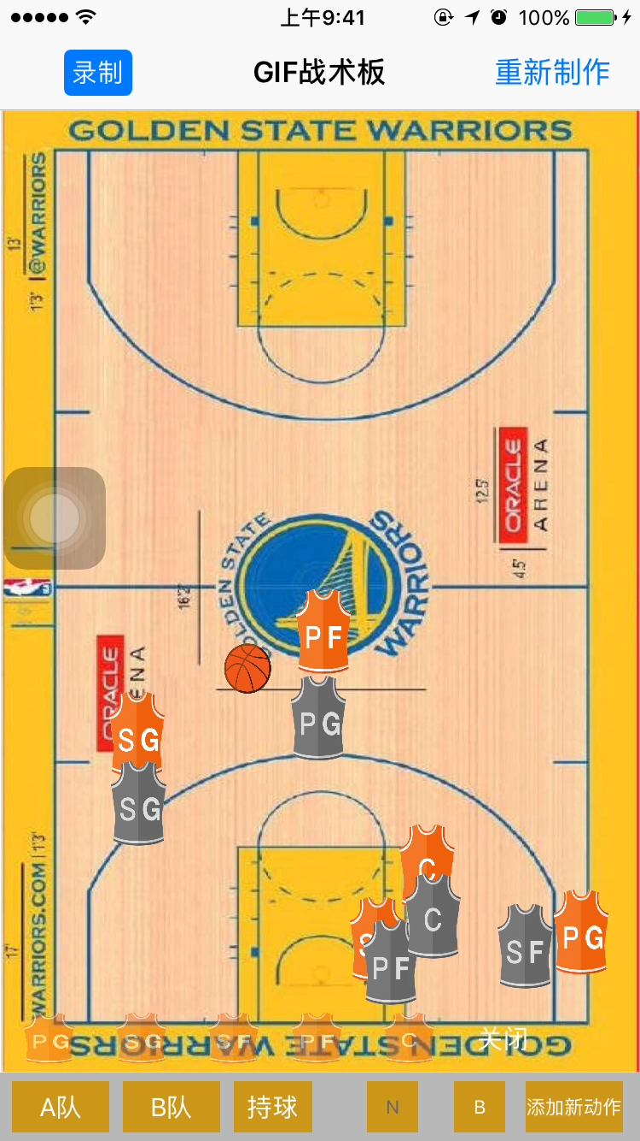
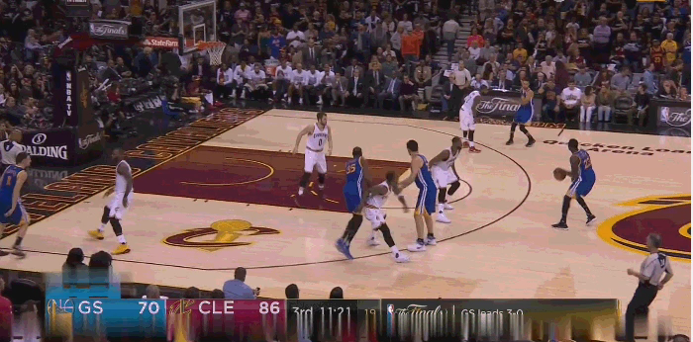
应用- 篮球战术Gif

Slide 19
谢谢

